Slide 1
SEA-5918 - Modelagem Matemática em Bioprocessos Ambientais
Responsável : Rogers Ribeiro
Princípios de modelagem de sistemas de parâmetros distribuídos.

Slide 2
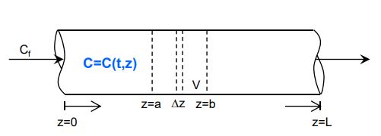
Modelagem Matemática
Reator de leito fixo com dispersão axial – Fogler (1999)
Pe > 100 – Reator tubular
$$\frac{δy}{δt}+v_{s}\frac{δy}{δz}=D_{A}\frac{δ^{2}y}{δz^{2}}+r$$

Slide 3
Modelagem Matemática
Método de Diferenças finitas centradas
Modelo ADM 1 Discretizado
Tartakovsky et al. (2008) Anaerobic digestion model No. 1-based distributed parameter model of an anaerobic reactor II Model validation. Bioresource Technology 99 (2008) 3676–3684
Y – DQO
Y₂ – Ácido acético
Y₃ – Ácido butírico
Y₄ – Ácido propiônico
Y₅ – Etanol
Y₆ – Hidrogênio dissolvido
Y₇ – Biomassa
Y₈ – Ácido acético desprotonado
Y₉ – Ácido butírico desprotonado
Y₁₀ – Ácido propiônico desprotonado
Y₁₁ – Íon Hidrogênio íon
Y₁₂ – Carbono Inorgânico
Y₁₃ – Dióxido de Carbono dissolvido
Y₁₄ – Íon Bicarbonato
Y₁₅ – Dióxido de Carbono na fase gasosa
Y₁₆ – Hidrogênio na fase gasosa
Y₁₇ – Vazão de gás

Slide 4
Modelagem Matemática
Desafios
Crescimento da biomassa

Slide 5
Modelagem Matemática
Desafios
Equilíbrio químico
ADM1
Ribeiro

Slide 6
Modelagem Matemática
Desafios
Vazão de biogás
Hipóteses: Volume de Ar constante ao longo do leito
Perda de Carga desprezível -> ΔP = 4cm para L = 50cm
Equação de Blake-Kozeny -> válida para e < 0,5 e Re < 10
Velocidade do gás é igual à velocidade do escoamento

Slide 7
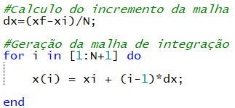
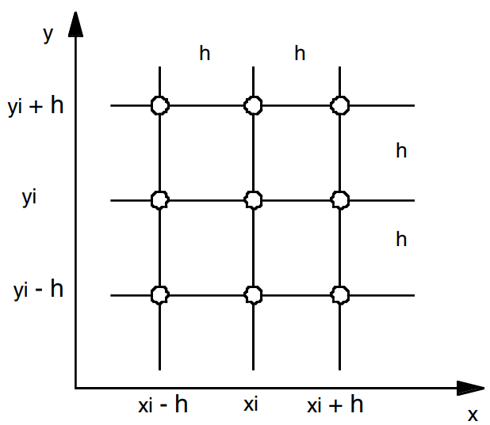
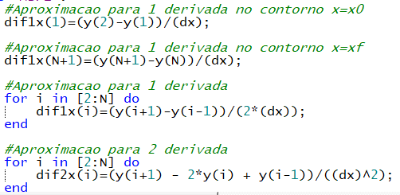
Método de diferenças Finitas

